Slide 1
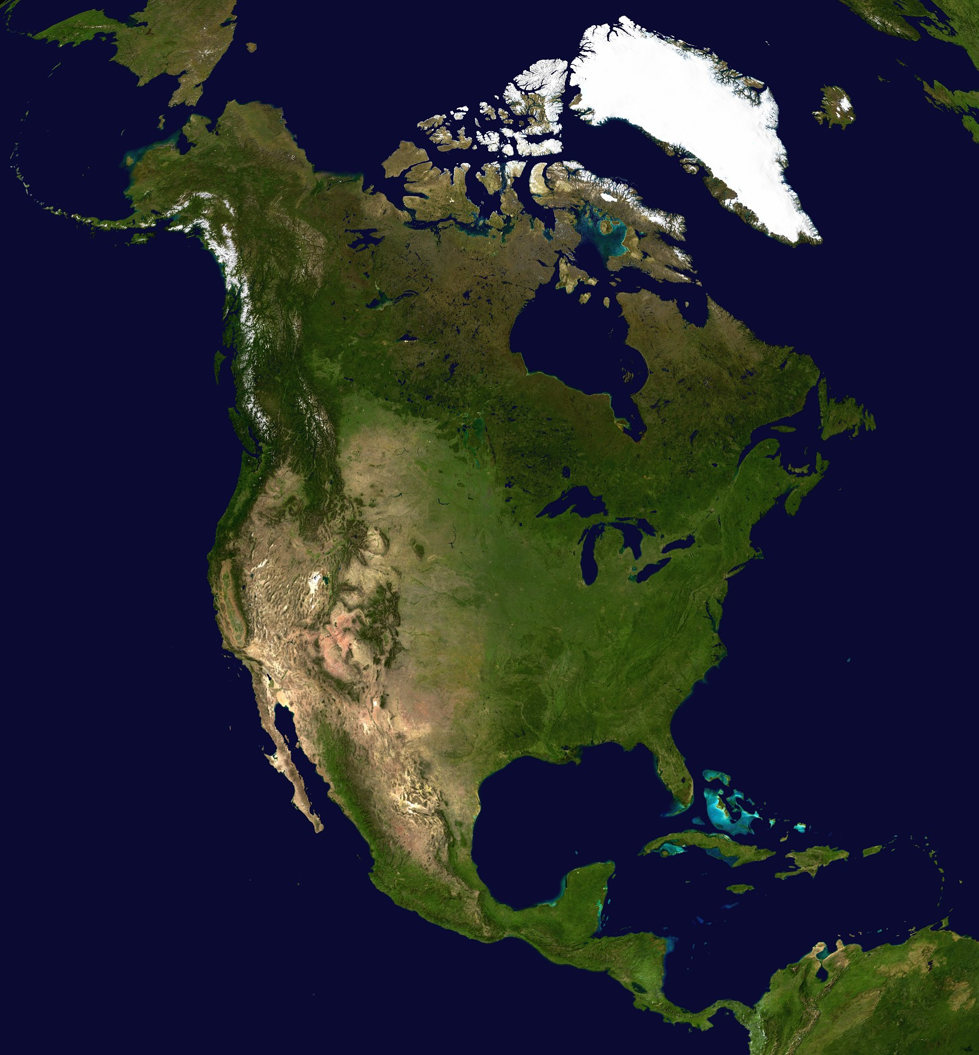
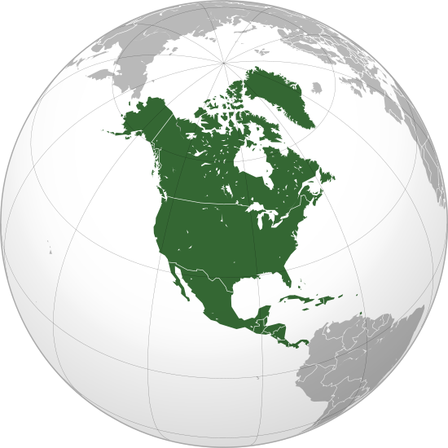
ГЕОГРАФІЯ МАТЕРИКІВ І ОКЕАНІВ. 7 КЛАС
ПІВНІЧНА АМЕРИКА
Підготували:
студенти 2 курсу, групи РПС
Єрьоменко Владислав,
Костюк Анна

Slide 2
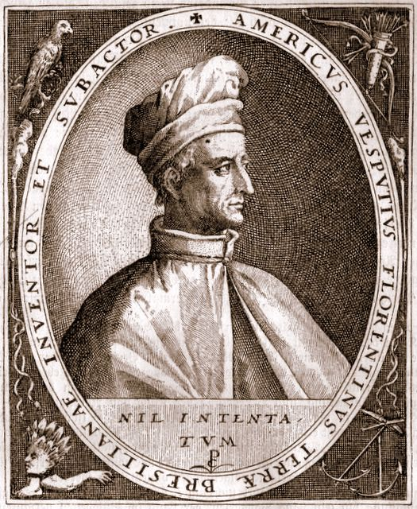
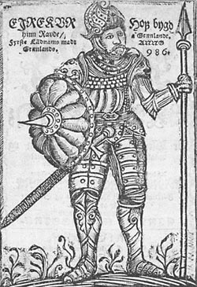
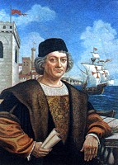
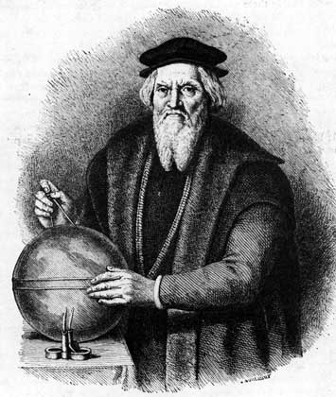
ПЕРШОВІДКРИВАЧІ ПІВНІЧНОЇ АМЕРИКИ…
А.Веспуччі
Лейф Еріксон
Х. Колумб
Д. Кабот

Slide 3
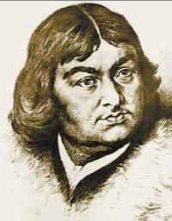
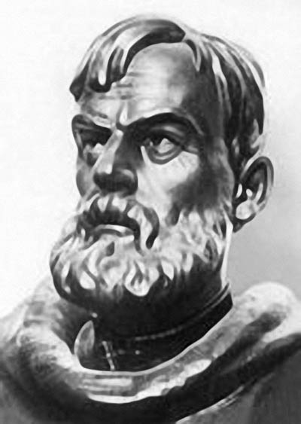
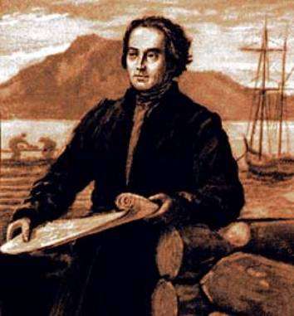
ВІДОМІ ДОСЛІДНИКИ…
В. Берінг
С. Дежньов
Г. Шеліхов

Slide 4
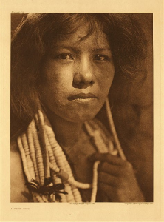
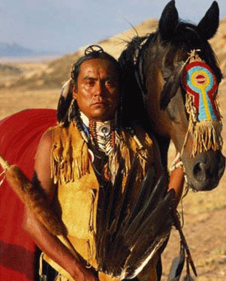
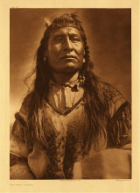
НАРОДИ ПІВНІЧНОЇ АМЕРИКИ.
ІНДІАНЦІ…

Slide 5
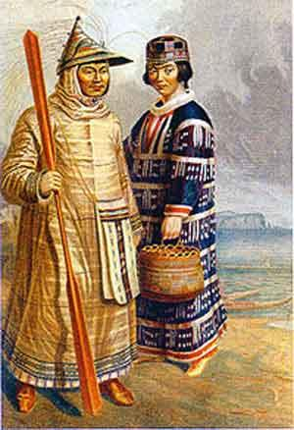
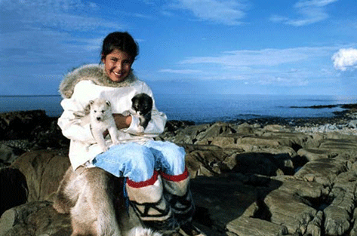
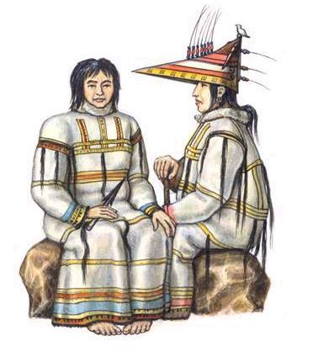
НАРОДИ ПІВНІЧНОЇ АМЕРИКИ.
АЛЕУТИ…

Slide 6
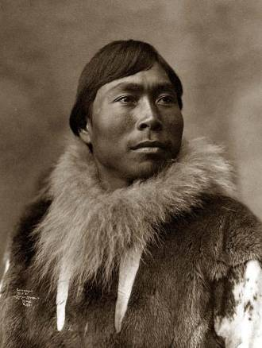
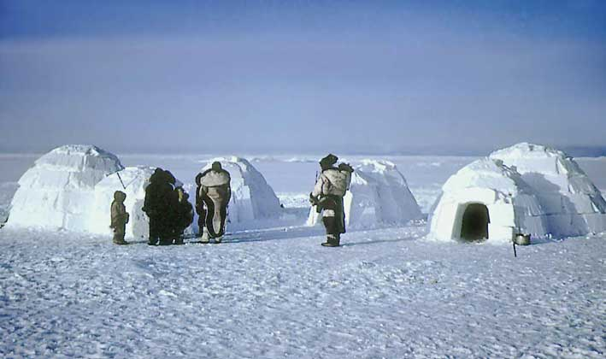
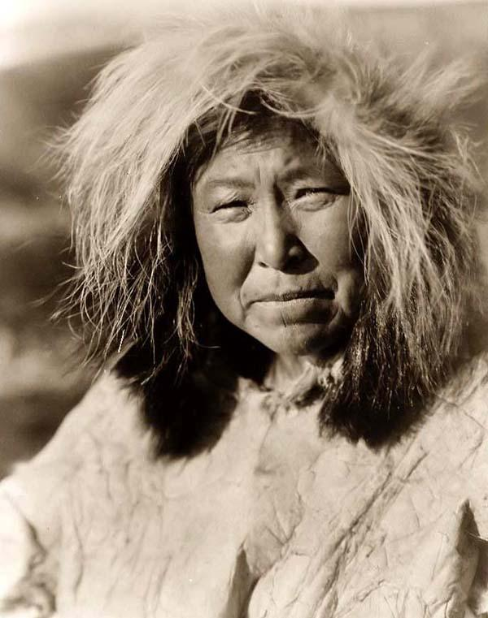
НАРОДИ ПІВНІЧНОЇ АМЕРИКИ.
ЕСКІМОСИ…

Slide 7
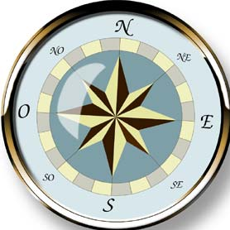
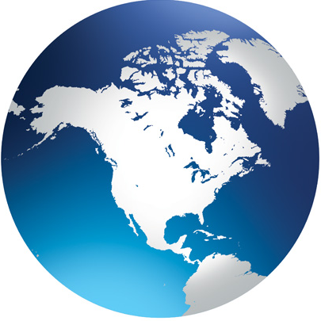
ГЕОГРАФІЧНЕ ПОЛОЖЕННЯ МАТЕРИКА…
Західна півкуля
мис Мерчісон
(71°50′ пн.ш. 94°45′ зх.д.)
S=24,2 млн.км²
мис Принца Уельського
(65°35’пн.ш., 168°05' зх.д.)
мис Сент-Чарльз
(52°24′ пн.ш. 55°40′ зх.д.)
мис Мар’ято
(7°12′ пн.ш. 80°52′ зх.д.)

Slide 8
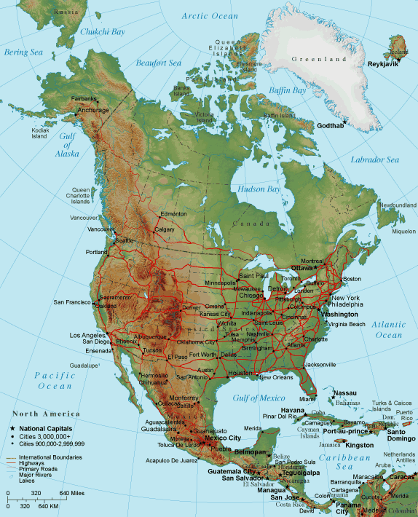
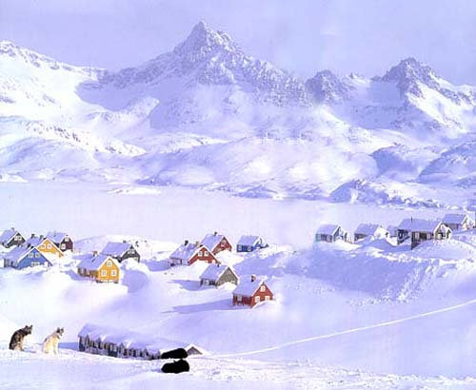
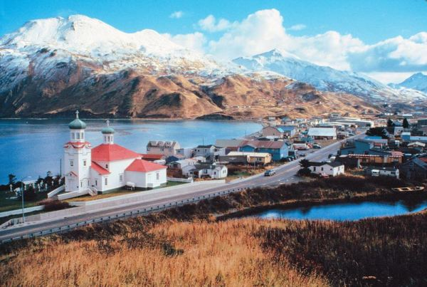
о. Гренландія
Алеутські
о-ви

Slide 9
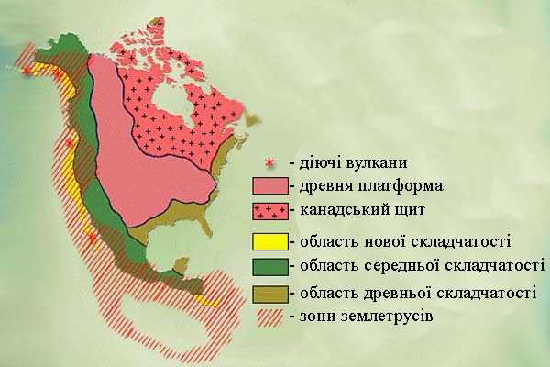
ГЕОЛОГІЧНА БУДОВА МАТЕРИКА…

Slide 10
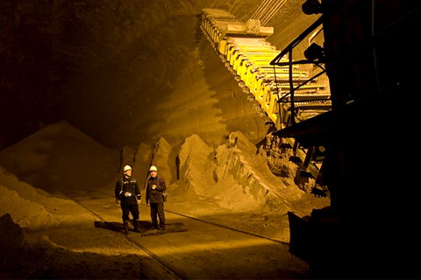
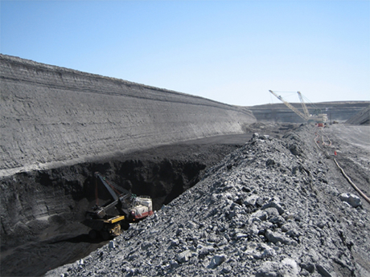
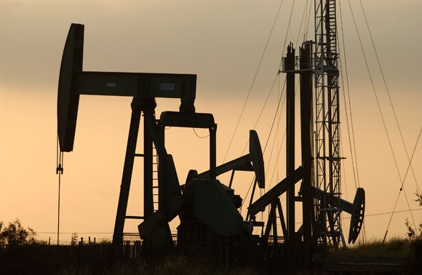
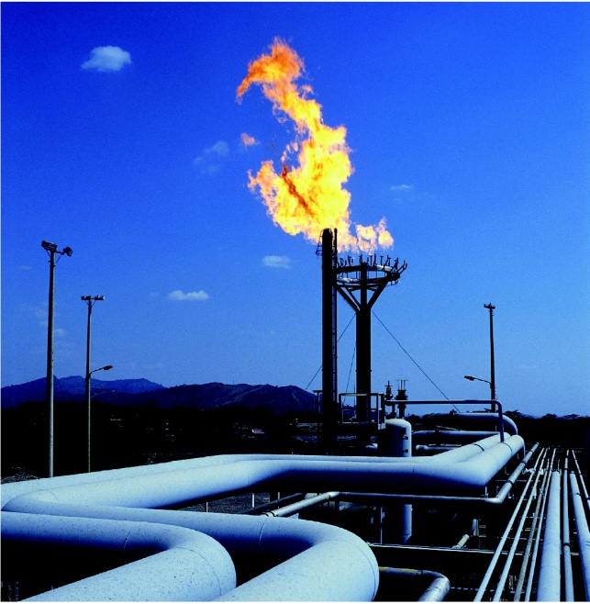
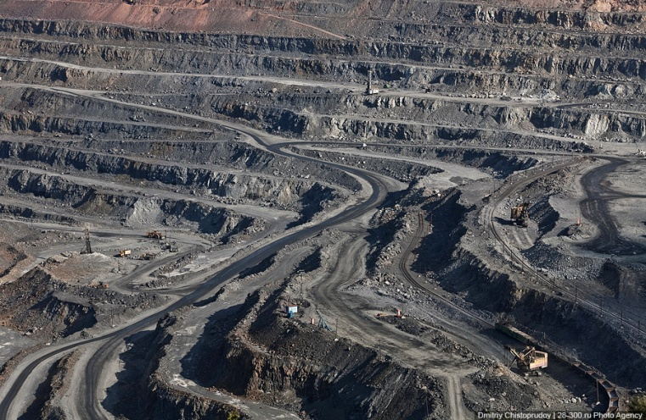
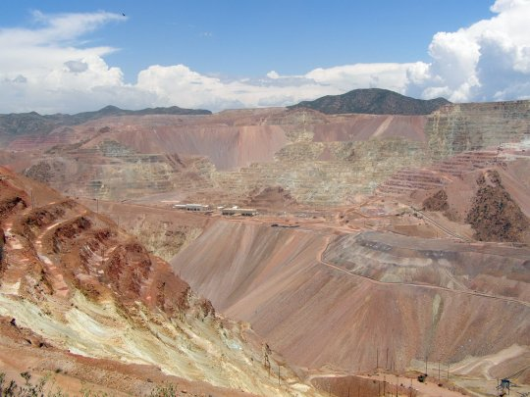
КОРИСНІ КОПАЛИНИ ПІВНІЧНОЇ АМЕРИКИ…

Slide 11
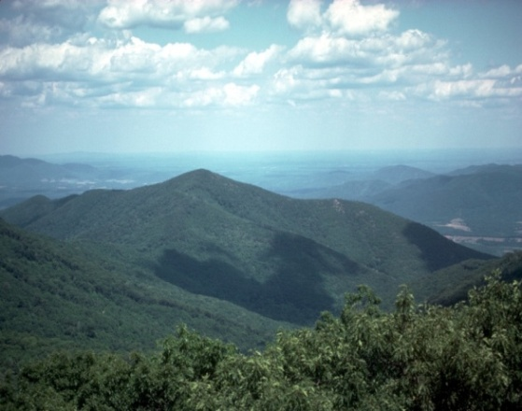
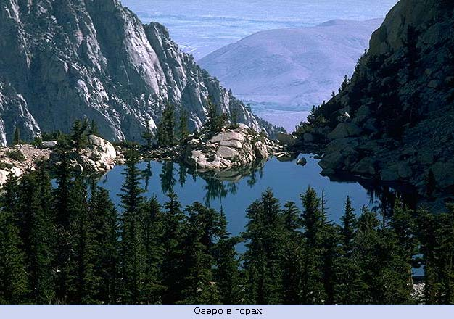
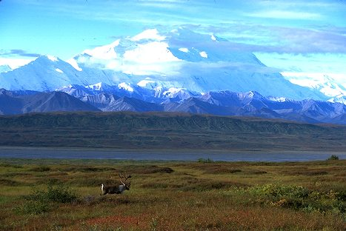
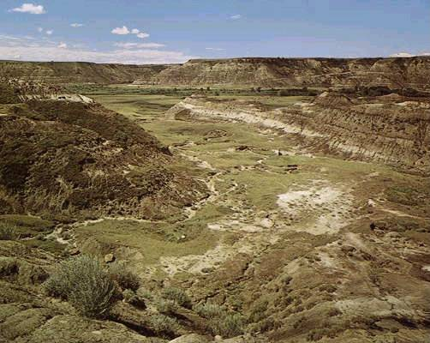
РЕЛЬЄФ ПІВНІЧНОЇ АМЕРИКИ…
г.Мак-Кінлі
Центральні
рівнини
К о р д и л ь є р и
Аппалачі
Великі рівнини
1
Примексиканська
низовина
2
влк.Орісаба
1 – Великий басейн
2 – Мексиканське нагір’я

Slide 12
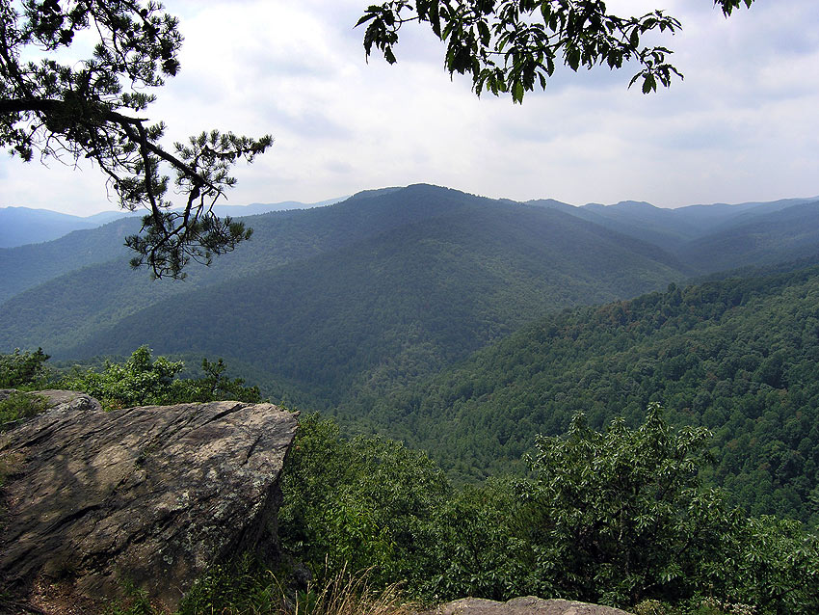
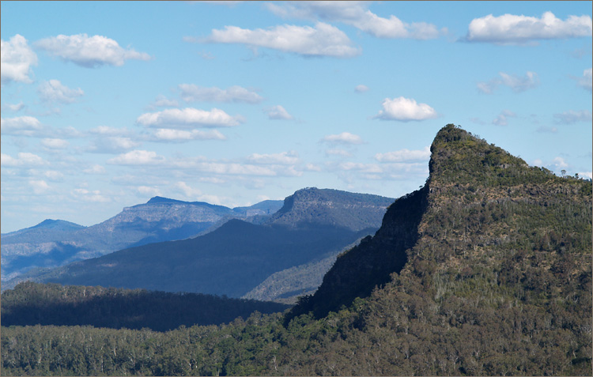
АППАЛАЧІ…
г. Мітчел, 2037 м

Slide 13
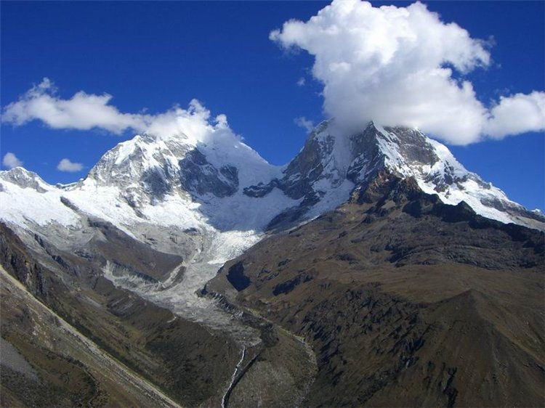
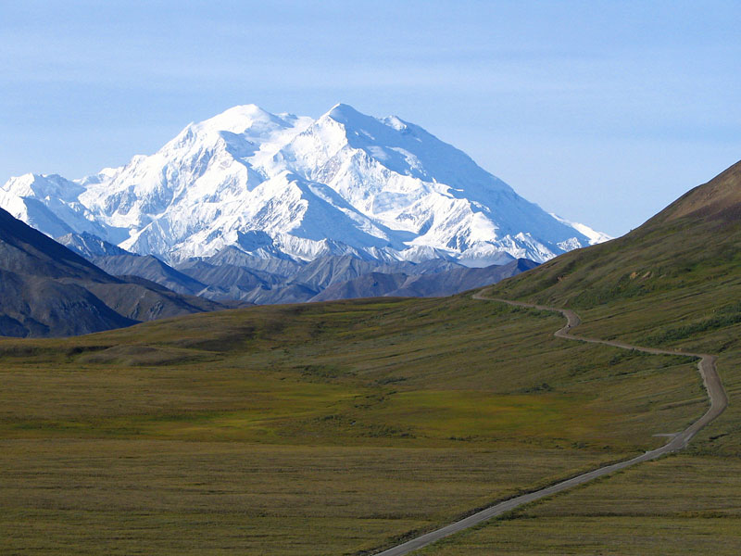
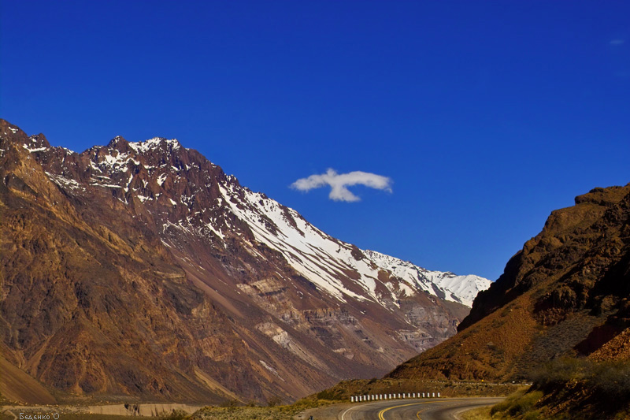
КОРДИЛЬЄРИ…
г. Мак-Кінлі, 6194 м

Slide 14
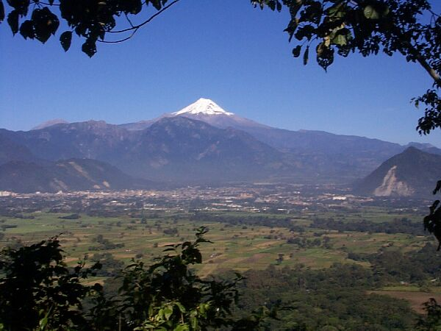
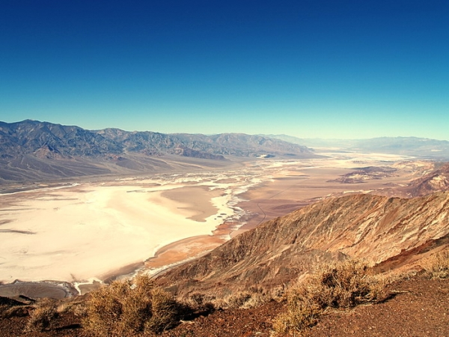
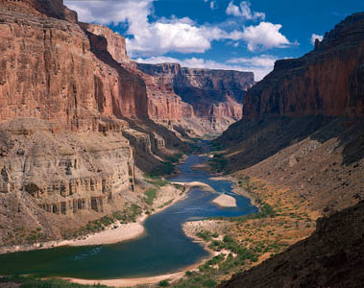
вулкан Орісаба, 5700 м.
Долина Смерті, -86 м.
Великий Каньйон

Slide 15
КЛІМАТ ПІВНІЧНОЇ АМЕРИКИ…
Арктичний
Субарктичний
Помірний
Субтропічний
Тропічний
Субекваторіальний

Slide 16
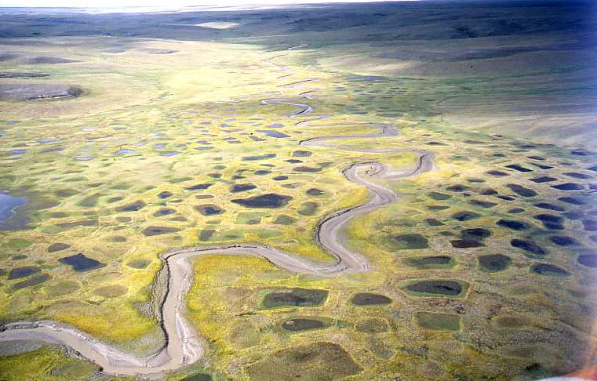
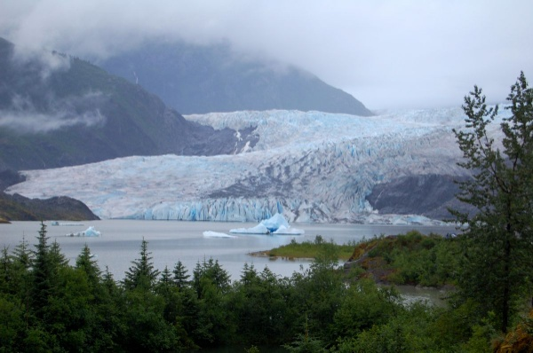
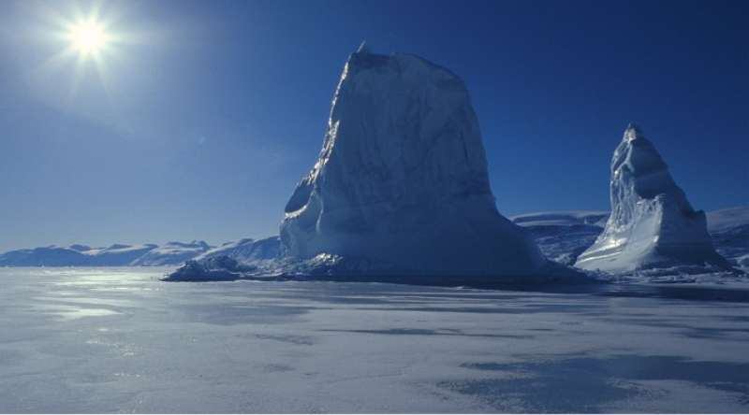
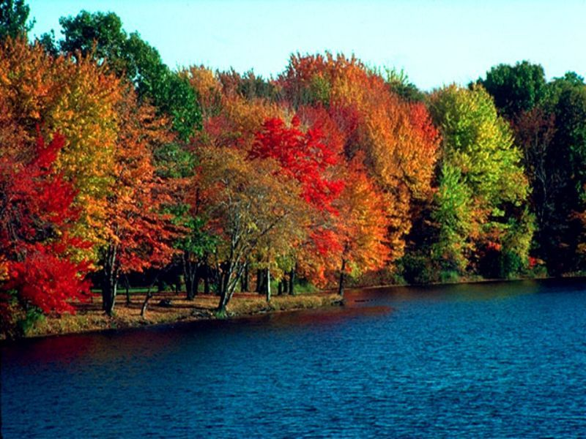
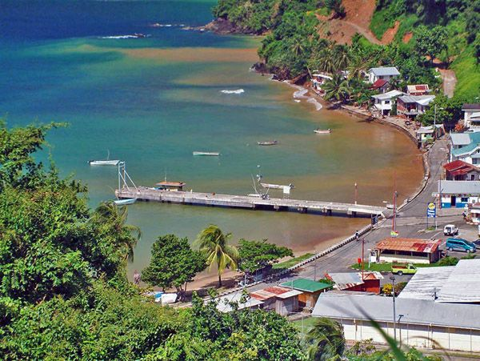
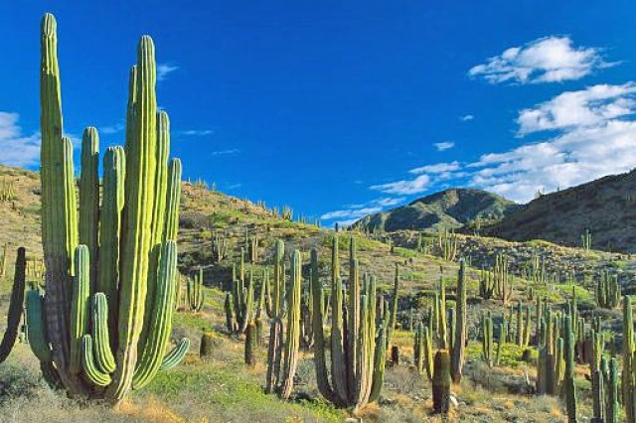
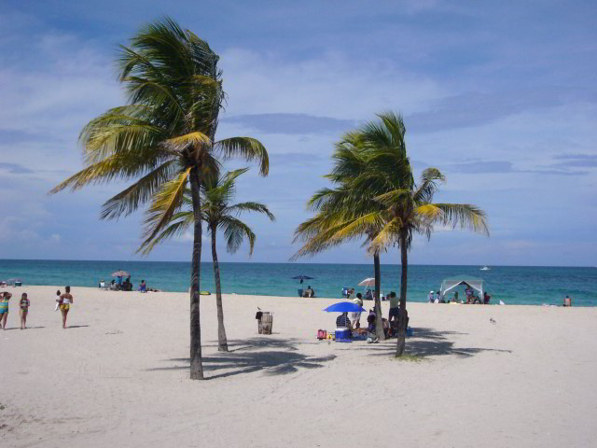
ПРИРОДНІ ЗОНИ
ПІВНІЧНОЇ АМЕРИКИ…

Slide 17
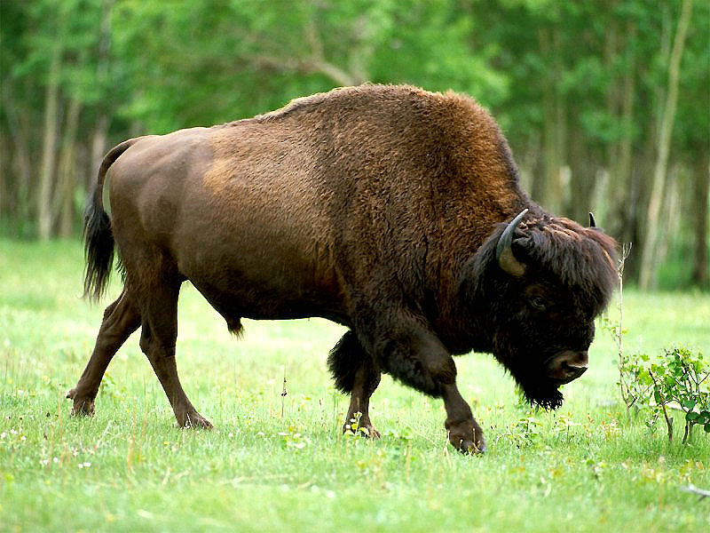


ТВАРИННИЙ СВІТ ПІВНІЧНОЇ АМЕРИКИ…
Вівцебик
Бізон
Грізлі

Slide 18





ВНУТРІШНІ ВОДИ ПІВНІЧНОЇ АМЕРИКИ…

Slide 19



р. Міссісіпі ( з Міссурі),6420 км.
Великі озера
Велике Невільниче озеро, глибина 614 м.

Slide 20

КРАЇНИ ПІВНІЧНОЇ
АМЕРИКИ…

